Slide 1

Kompiuterinis žaidimas “Dungeon crawl”
Gediminas Skučas, IFE-7
Vadovas lekt. dr. Algirdas Noreika

Slide 2

Projekto uždaviniai
Sugalvoti žaidimo scenarijų.
Sukurti paprastą naudoti žemėlapių redaktorių.
Atvaizduoti visus modelius su animacijomis, tekstūromis ir apšvietimu.
Sukurti žaidimo variklį su fizikos reiškiniais ir patogiu valdymu.
Sumodeliuoti ir animuoti žaidimo veikėjus ir daiktus.

Slide 3


Trumpai apie žaidimą
Žanras: arkadinis side-sroller su RPG elementais.
Veiksmo vieta: alternatyvios visatos Egipto požemiai.
Žaidimo tikslas: rasti nemirtingumo paslaptį.

Slide 4
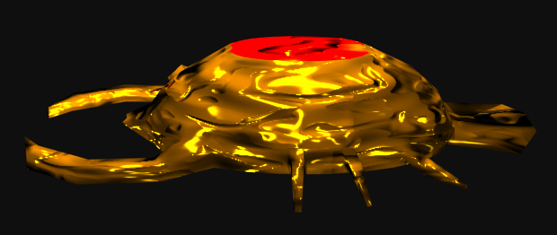
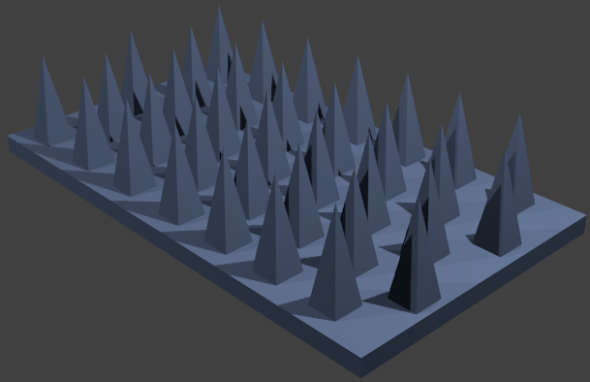
Žaidimo iššūkiai
Monstrai
Spąstai
Mįslės

Slide 5
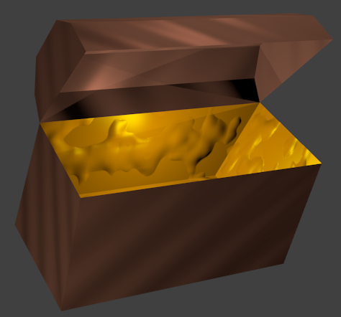
RPG elementai
Patirties taškai
Gyvybės taškai
Jėga, atsparumas žalai
Ginklai
Stebuklingi eliksyrai

Slide 6





Žaidimo kūrimas
Programavimas
Modelių kūrimas
Tekstūrų piešimas

Slide 7
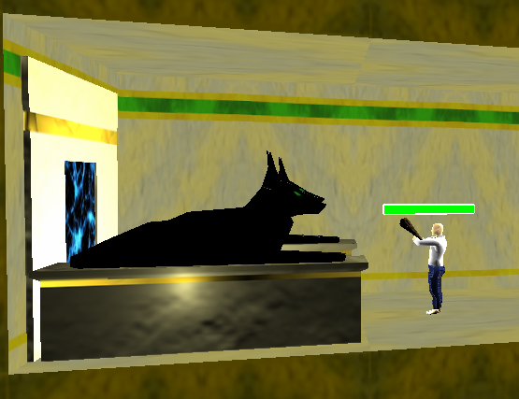
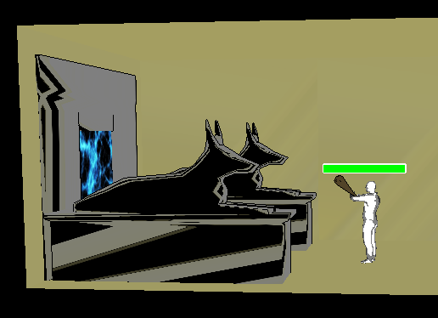
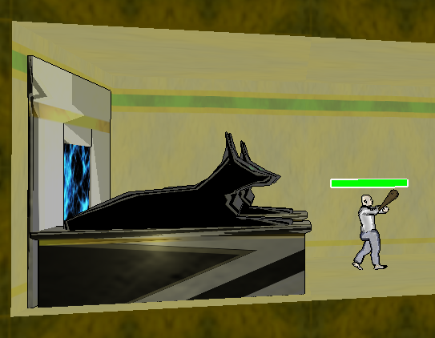
Šešėliavimas
+
Su tekstūromis be šešėliavimo
“Cell shading”
Rezultatas

Slide 8
Išvados
Sukurtas žaidimo variklis.
Sukurtas unikalus žaidimo scenarijus.
Sukurti modeliai, naudojant mažą poligonų skaičių.
Žaidimo apšvietimui panaudotas piešinių animacijų šešėliavimo algoritmas.

Slide 9
Ačiū už dėmesį

